Slide 1
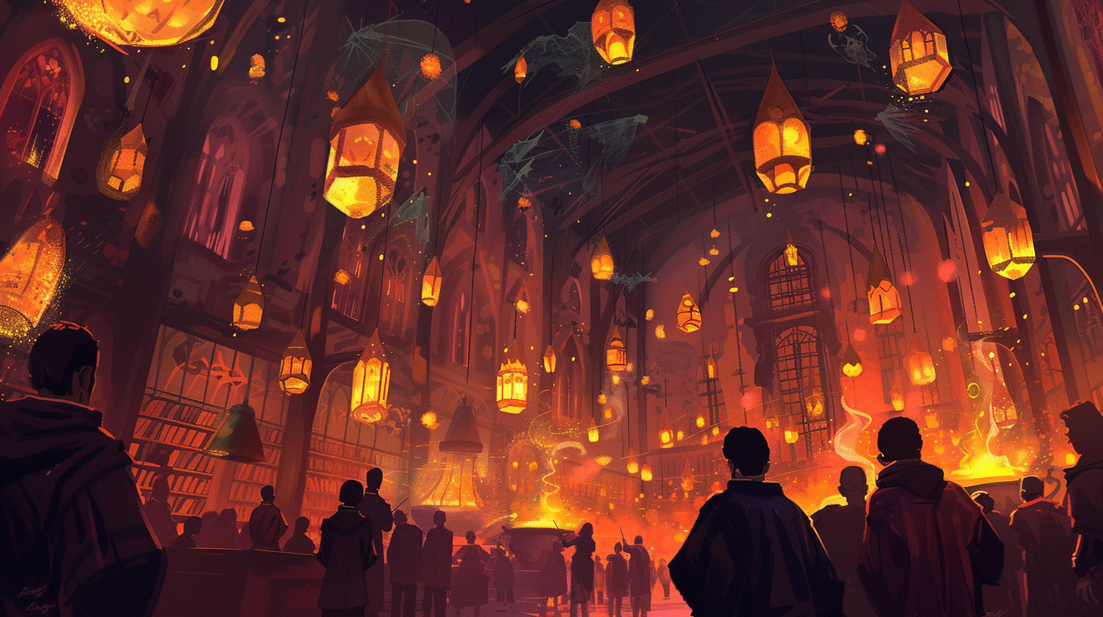







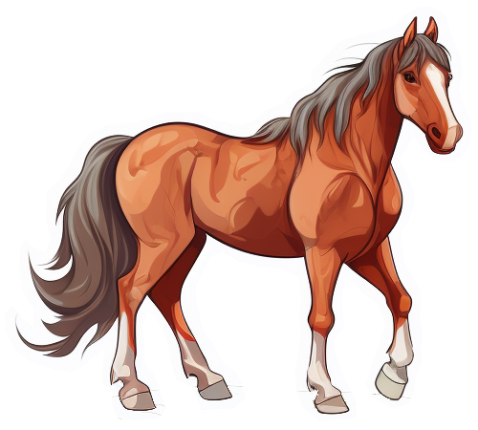








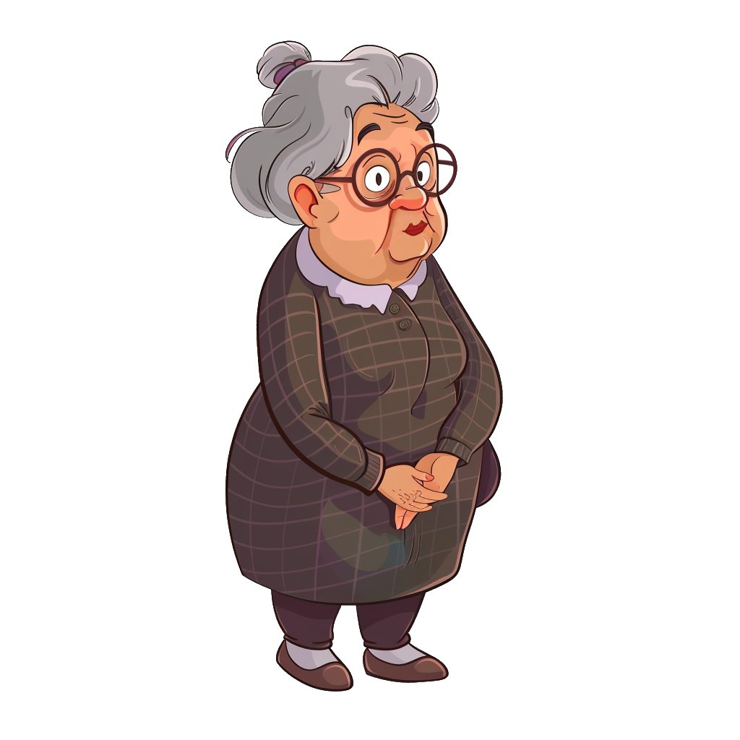


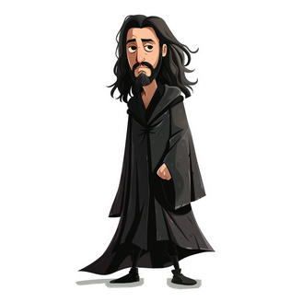

А лисичка собрала всю разбросанную по дороге рыбу в кучку, села и ест себе. Навстречу ей идет волк:
- Здравствуй, кумушка! - Здравствуй, куманёк! - Дай мне рыбки! - Налови сам, да и ешь.
- Я не умею.
- Эка, ведь я же наловила; ты, куманёк, ступай на реку, опусти хвост в прорубь - рыба сама на хвост нацепляется, да смотри, сиди подольше, а то не наловишь.
Волк пошёл на реку, опустил хвост в прорубь: дело-то было зимою. Уж он сидел, сидел, целую ночь просидел, хвост его и приморозило; попробовал было приподняться: не тут-то было.
“Эка, сколько рыбы привалило, и не вытащишь!” - думает он. Смотрит, а бабы идут за водой и кричат, завидев серого: «Волк, волк! Бейте его! Бейте его!»
Прибежали и начали колотить волка - кто коромыслом, кто ведром, чем кто попало. Волк прыгал, прыгал, оторвал себе хвост и пустился без оглядки бежать.
“Хорошо же, - думает, - уж я тебе отплачу, кумушка!” А лисичка-сестричка, покушавши рыбки, захотела попробовать, не удастся ли ещё что-нибудь стянуть; забралась в одну избу, где бабы пекли блины, да попала головой в кадку с тестом, вымазалась и бежит. А волк ей навстречу:
- Так-то учишь ты? Меня всего исколотили!
- Эх, куманёк, - говорит лисичка-сестричка, - у тебя хоть кровь выступила, а у меня - мозг, меня больней твоего побили; я насилу плетусь.
- Ну, старуха, - говорит дед, - какой воротник привез я тебе на шубу. - Где?
- Там, на возу, - и рыба, и воротник.
Подошла баба к возу: ни воротника, ни рыбы, и начала ругать мужа:
Ах ты!.. Такой-сякой! Вздумал меня обманывать!
Тут дед смекнул, что лисичка-то была не мёртвая; погоревал, погоревал, да делать-то нечего.
- И то правда, - говорит волк, - где уж тебе, кумушка, идти; садись на меня, я тебя довезу.
Лисичка села ему на спину, он её и понес. Вот лисичка-сестричка сидит, да потихоньку и говорит:
- Битый небитого везёт, битый небитого везёт.
- Что ты, кумушка, говоришь?
- Я, куманёк, говорю: битый битого везёт.
- Так, кумушка, так!..
Жили-были дед да баба. Вот как-то дед говорит бабе:
- Ты, баба, пеки пироги, а я поеду за рыбой.
Наловил рыбы и везёт домой целый воз. Вот едет он и видит: лисичка свернулась калачиком и лежит на дороге. Дед слез с воза, подошёл к лисичке, а она не шелохнется, лежит себе, как мёртвая.
- Вот будет подарок жене, - сказал дед, взял лисичку и положил на воз, а сам пошёл впереди. А лисичка улучила время и стала выбрасывать из воза всё по рыбке да по рыбке, всё по рыбке да по рыбке. Повыбрасывала всю рыбу и сама ушла.

